Slide 1
深度学习：走向核心素养
第一讲
为什么要推进深度学习
读书交流会
新北区龙虎塘中学
吴秋萍

Slide 2
对书名的思考：
生物核心素养是什么？
深度学习是什么？
该如何去做呢？

Slide 3
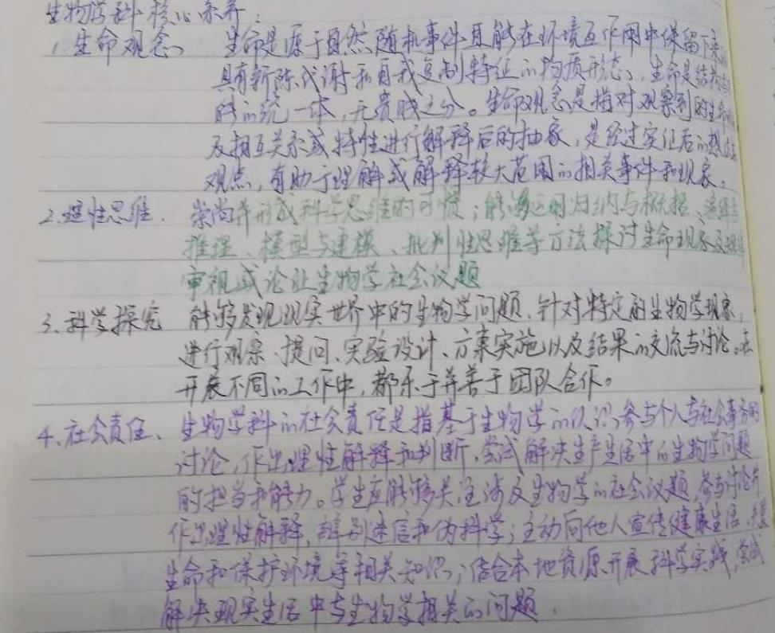
生物核心素养：
知识主动迁移应用
团队合作意识
责任担当

Slide 4
为什么要推进深度学习？
现实回应
重要途径
时代先声
价值追求
与机器共舞
必然选择
现实困境
教育应对

Slide 5
教育改革是一种符合社会发展的一种进化。
教育目标：双基——三维——学科核心素养
细化、深化
落实主体——学生，突破困境，实现自主、合作、探究的学习方式

Slide 6
摘记：只要百度可得的知识，无需死记硬背。

Slide 7
个人浅见
谢谢各位的聆听

